Slide 1
Лабораторная работа №5 Расширенная настройка HTTP-сервера Apache
Студент: Талебу Тенке
Группа: НФИбд 02–23
дисциплина: Администрирование сетевых подсистем

Slide 2

Цель работы
Приобретение практических навыков по расширенному конфигурированию HTTP-сервера Apache в части безопасности и возможности использования PHP.

Slide 3


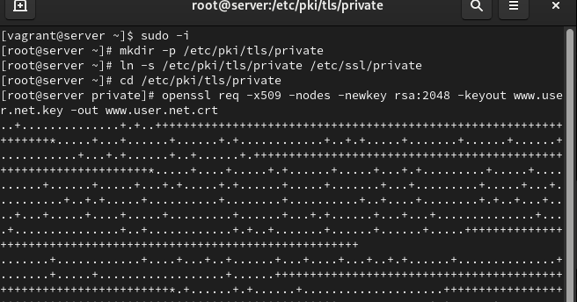


Slide 4
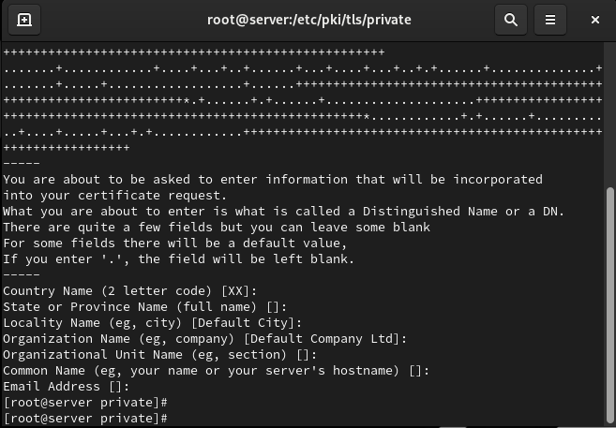

Slide 5
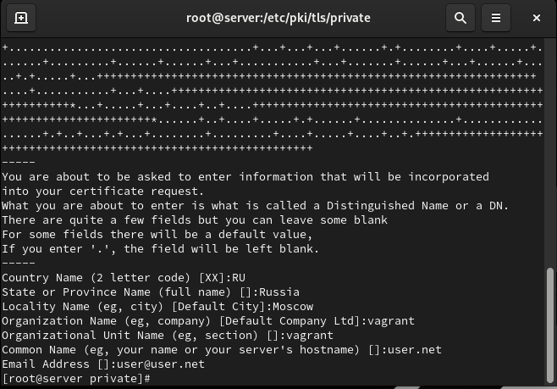

Slide 6
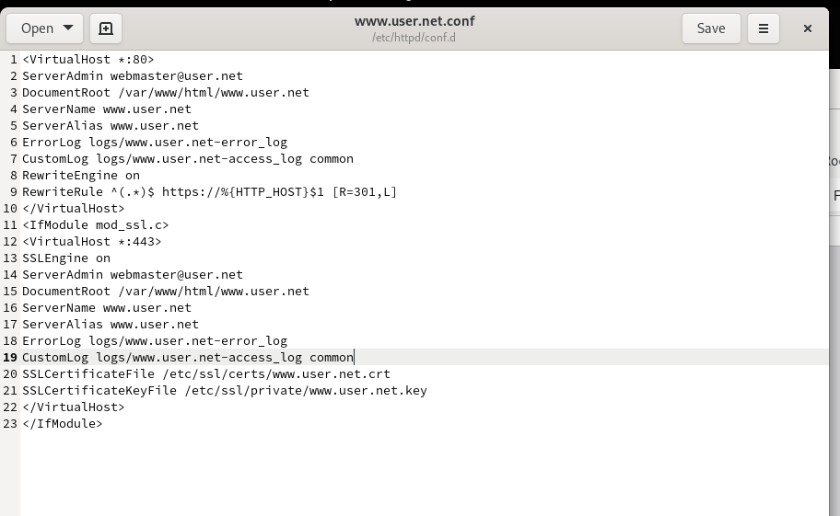

Slide 7
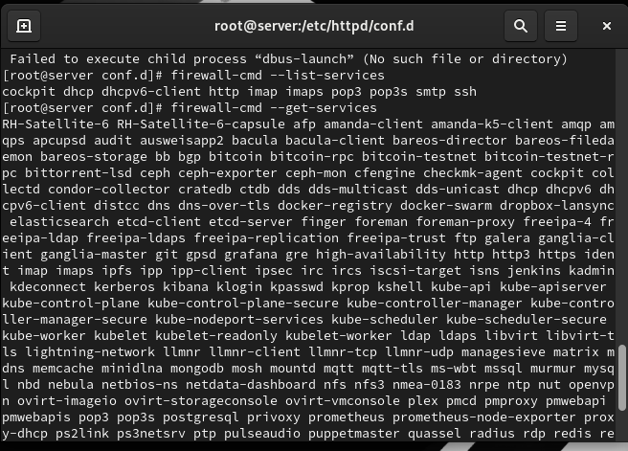

Slide 8
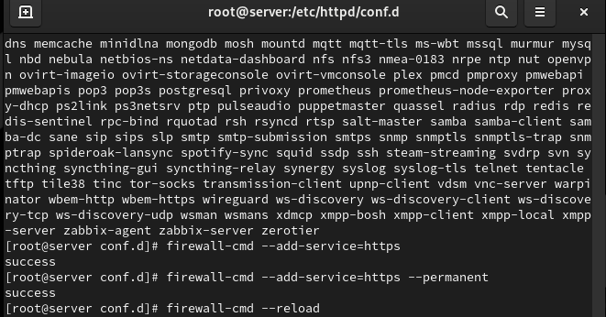

Slide 10
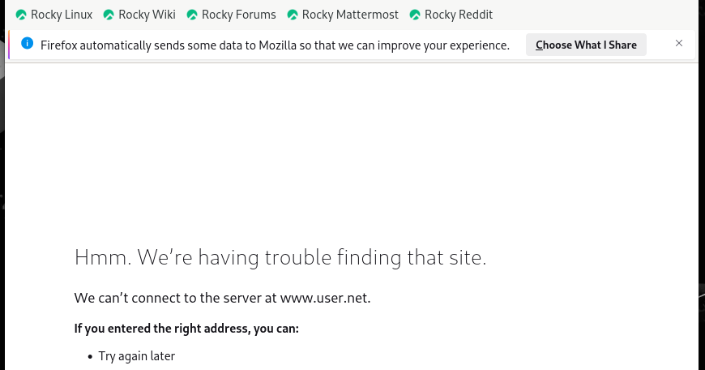

Slide 11
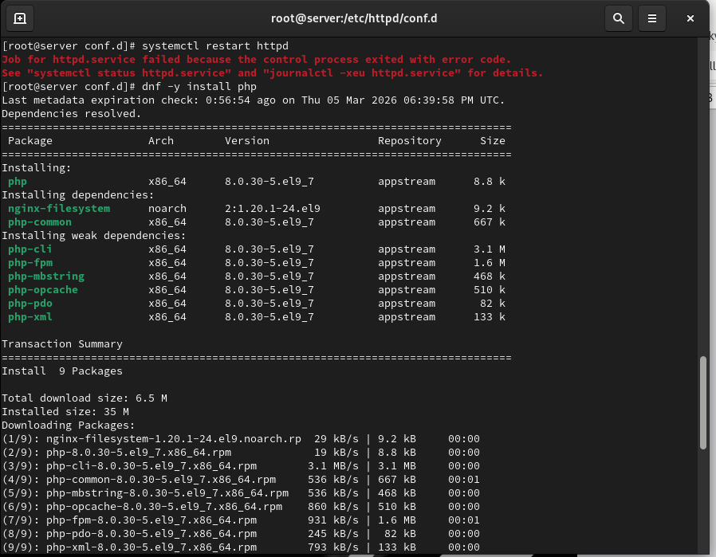

Slide 12
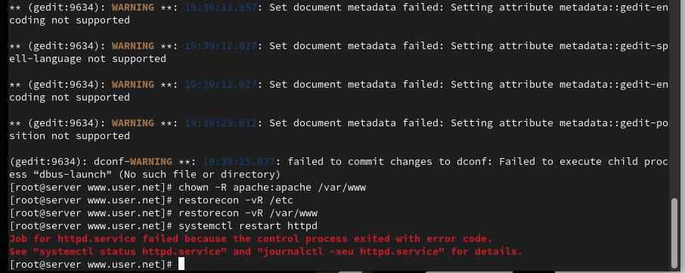

Slide 13
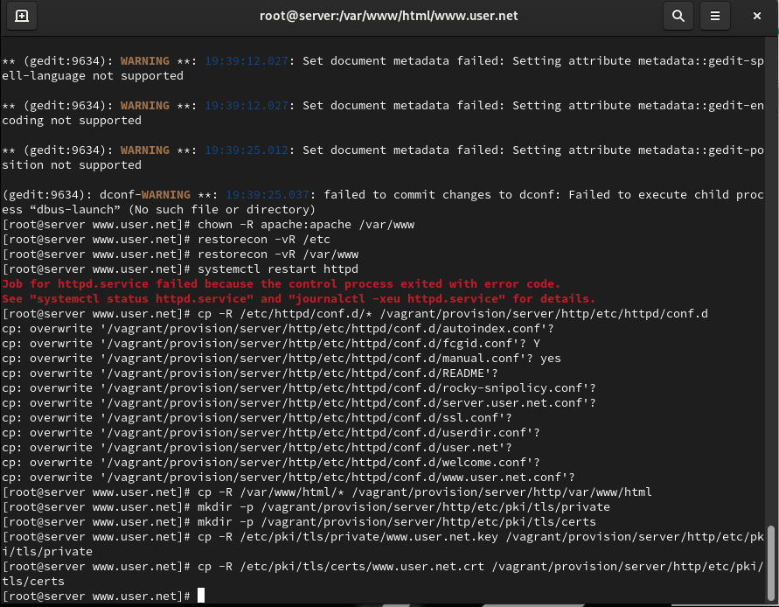

Slide 14
Вывод
В ходе выполнения лабораторной работы были приобретены практические навыки по расширенному конфигурированию HTTP-сервера Apache в части безопасности и возможности использования PHP.

Slide 15
Спасибо за внимание!

